Slide 1


Slide 2
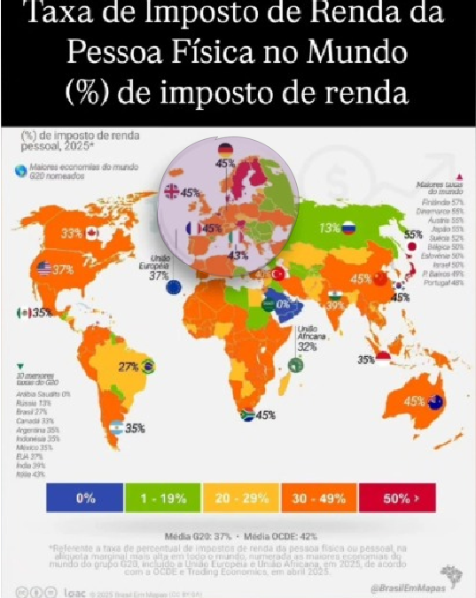

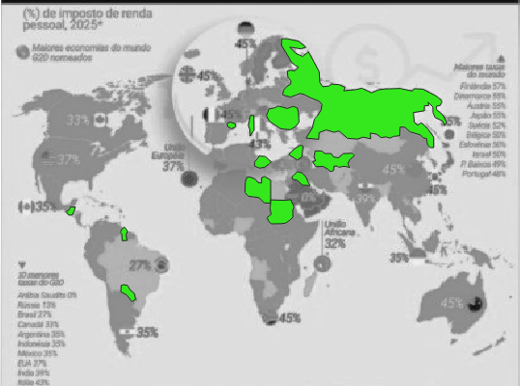
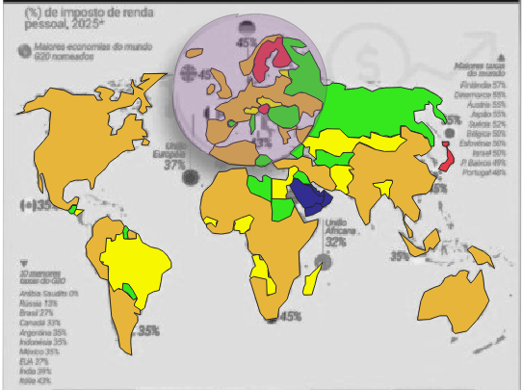
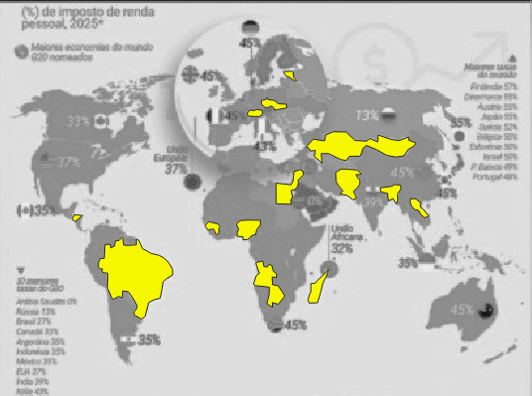
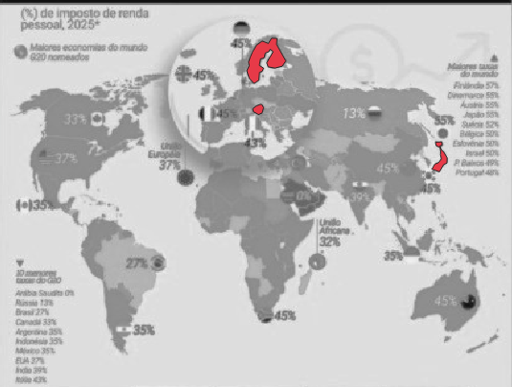
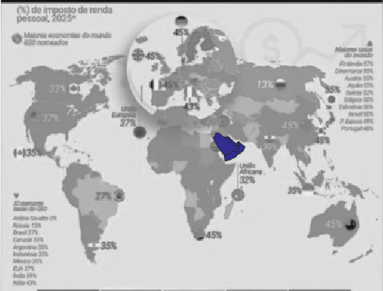
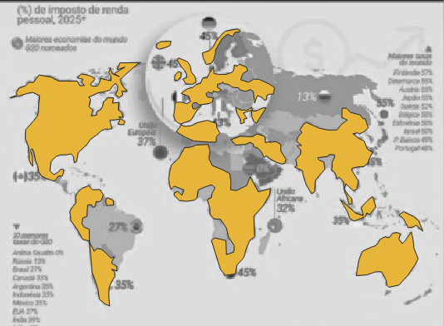
20-29%
30-49%

Slide 3
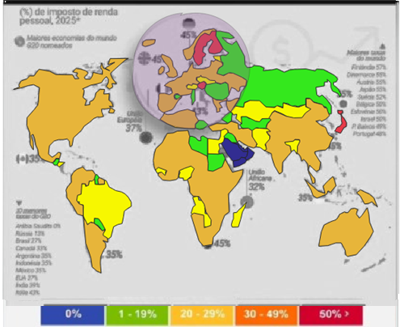
Atividades:
1) De acordo com o mapa, cite países apresenta uma taxa de impostos na faixa de 20% à 29%.
2) Qual continente apresenta maior concentração de países com taxas de impostos na faixa de +50%? E na faixa de 1-19%?
3) Um profissional que recebe $200.000 anual, vai pagar quanto de imposto:
a) nos EUA? (37%)
b) no Brasil? (27%)
c) no Japão? (55%)
20-29%
30-49%

